Slide 1





COMPARATIVA DE PROGRAMAS
Licenciatura en Ingeniería de Software
Fundamentos de
Ingeniería de Software
Septiembre
2023

Slide 2




Page 02
DEFINICIÓN DE
INGENIERÍA DE SOFTWARE
“La aplicación de un enfoque sistemático, disciplinado y cuantificable para el desarrollo, operación y mantenimiento de software; es decir, la aplicación de la ingeniería al software ”.
Conocimiento en estas áreas:
Profesional
Técnico
Trabajo en equipo
De usuario final
Diseñar soluciones en contexto
Realizar compromisos
Desarrollo profesional continuo
Fundamentos de
Ingeniería de Software
Septiembre
2023

Slide 3



OBJETIVOS DE PLANES DE ESTUDIO
Septiembre
2023
Page 03
Fundamentos de
Ingeniería de Software
Formar profesionales en el proceso de desarrollo y la evolución de sistemas de software a pequeña y gran escala, que solucionen problemas dentro de diferentes áreas de concentración, utilizando las herramientas adecuadas para optimizar los recursos de tiempo y costo, con apego a la ética profesional
Plan de estudios orientado a las nuevas necesidades del mercado con líneas estratégicas de ingeniería de software y desarrollo tecnológico, habilidades avanzadas de programación, uso del diseño de interfaces y experiencia de usuario, así como habilidades estratégicas en el área de negocios e innovación
01
CONOCIMIENTO DEL PROCESO DE DESARROLLO DE SOFTWARE
CONOCIMIENTO DEL PROCESO DE DESARROLLO DE SOFTWARE
01
02
HABILIDADES TÉCNICAS
HABILIDADES TÉCNICAS
02
03
SOFTSKILLS Y TRABAJO EN EQUIPO
03
DISEÑO DE UI/UX
04
INNOVACIÓN Y DISEÑO DE SOLUCIONES
NEGOCIOS E INNOVACIÓN
04

Slide 4

Page 04
SIMILITUDES
DIFERENCIAS
BUSCAN LA ADQUISICIÓN DE CONOCIMIENTOS PROFESIONALES DE DESARROLLO DE SOFTWARE
EL DESARROLLO DE SOFTSKILLS ES OBJETIVO DE LA UADY, PERO NO DE LA UNIVERSIDAD MODELO
01
01
LA UNIVERSIDAD MODELO DA MÁS ENFÁSIS EN EL UI & UX
02
02
BUSCAN LA ADQUISICIÓN DE CONOCIMIENTOS TÉCNICOS
LOS OBJETIVOS DE LA UADY ESTAS MEJOR DESCRITOS Y SON CONCRETOS.
03
03
BUSCAN FOMENTAR LA INNOVACIÓN DE SOFTWARE
LA CONCORDANCIA ENTRE LOS OBJETIVOS DEL PLAN DE ESTUDIOS Y LA MALLA CURRICULAR ES MAYOR EN LA UADY QUE EN LA UNIVERSIDAD MODELO.
04
Fundamentos de
Ingeniería de Software
Septiembre
2023

Slide 5


Page 05
1. ENTORNO SOCIAL
En el entorno social, la más se apega con precisión a lo dicho por ANIEI y donde se incluyen tópicos de administración, economía, contabilidad, derecho, sociología y psicología es la UADY, aunque la universidad Modelo cuenta con más materias que desarrollan este punto, supera por mucho a lo estimado, lo cual es un error grave al seguir las especificaciones de ANIEI.
MALLA CURRICULAR
2. MATEMÁTICAS
EN BASE AL ANIEI
En el área de matemáticas, la más se apega con precisión a lo dicho por ANIEI y donde mejor se desarrollan habilidades de abstracción, expresión de formalismos y conocimientos específicos fundamentales para la informática y la computación es la universidad Modelo, ya que la UADY cuenta con más materias que desarrollan este punto y supera a lo estimado según las especificaciones de ANIEI.
3. ARQUITECTURA DE COMPUTADORAS
En el área de Arquitectura de Computadoras, la más cercana a lo establecido por ANIEI y donde se desarrolla teoría, técnicas, tecnologías y métodos para comprender el funcionamiento de los sistemas digitales y las computadoras no es ninguna, en este caso especial ninguna de las dos universidades se acerca al porcentaje ya que las dos están muy alejadas pero la universidad con la menor diferencia es la UADY.
Fundamentos de
Ingeniería de Software

Slide 6
Page 05
4. REDES
En Redes, la que más se apega con precisión a lo dicho por ANIEI y donde se incluyen tópicos de recursos computacionales, procesos e información, considerando su seguridad e integridad no es ninguna de las dos universidades, pero la universidad con menor diferencia es la UADY.
MALLA CURRICULAR
5. SOFTWARE DE BASE
En Software de Base, la más se apega con precisión a lo dicho por ANIEI y donde se estudia, define y construye las piezas de software que posibilitan el funcionamiento de las computadoras en diferentes niveles operativos es la UADY, ya que la universidad Modelo tiene pocas materias que desarrollan este punto, se queda lejos de lo establecido por las especificaciones de ANIEI.
EN BASE AL ANIEI
6. PROGRAMACIÓN E INGENIERÍA DE SOFTWARE
En Programación e Ingeniería de Software, la que más se apega con precisión a lo dicho por ANIEI y donde se incluyen conocimientos teóricos y prácticos, y conjuntos de metodologías para la buena construcción de programas y sistemas de software no es ninguna de las dos universidades se acerca al porcentaje ya que están muy alejadas, pero la universidad con menor diferencia es la UADY.
Fundamentos de
Ingeniería de Software

Slide 7
Page 05
MALLA CURRICULAR
EN BASE AL ANIEI
7. TRATAMIENTO DE INFORMACIÓN
En Tratamiento de Información, la más cercana a lo establecido por ANIEI y donde se conjuga una multiplicidad de tópicos computacionales de teoría, técnica y metodología, requeridos para construir muchas soluciones de información, no es ninguna de las dos universidades se acerca al porcentaje ya que las dos están muy alejadas, pero la universidad con menor diferencia es la UADY.
8. INTERACCIÓN HOMBRE – MÁQUINA
En el área de Interacción Hombre–Máquina, la más cercana a lo establecido por ANIEI y donde se estudia que los dominios de aplicación conducentes logran formas superiores de expresión e interacción entre el hombre y la computadora no es ninguna de estas universidades, en este caso especial ninguna se acerca al porcentaje ya que ambas están muy alejadas, pero la universidad con menor diferencia es la UADY.
Fundamentos de
Ingeniería de Software

Slide 8
Page 05
LIS UADY
Trata de una manera fundamental las habilidades técnicas en lenguajes de programación, conocimiento del hardware y coloca su atención en conseguir un entendimiento total de la arquitectura de software a nivel de gestión de proyectos y manejo de recursos. Esto genera una sólida base técnica en herramientas de programación y deja abierta las puertas para seguir aprendiendo nuevas tecnologías.
VENTAJAS
CONOCIMIENTOS TECNICOS
IDTS MODELO
Vienen incluidas materias que están más estrechamente relacionadas con el conocimiento del hardware y profundiza más en ciertos aspectos técnicos, como en los lenguajes de programación, circuitos eléctricos y sistemas específicos. Esto permite familiarizarse más pronto con la parte técnica del software.
Fundamentos de
Ingeniería de Software

Slide 9



Page 06
EVIDENCIA DE LA PROMOCIÓN DE HABILIDADES TÉCNICAS/BLANDAS RESPECTO AL PROGRAMA DE ESTUDIOS.
Fundamentos de
Ingeniería de Software
Septiembre
2023

Slide 10
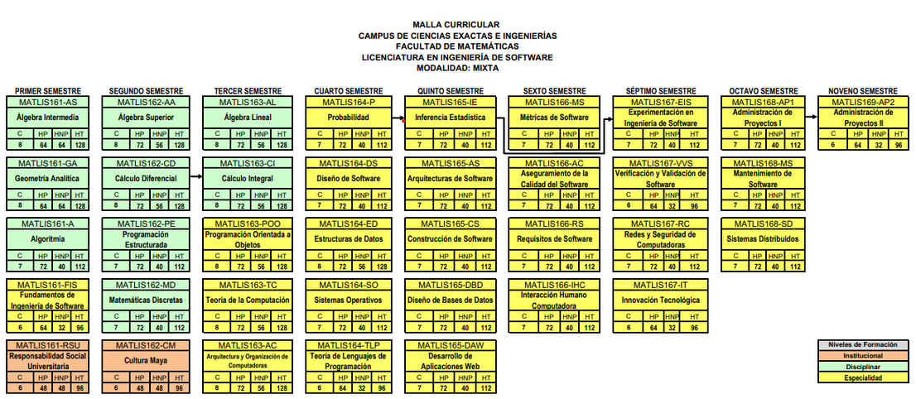
Page 07
UNIVERSIDAD AUTONOMA DE YUCATAN (UADY)
En base al plan de estudios de la Facultad de Matemáticas de la UADY, según el perfil de egreso nos dice que el egresado sale con las habilidades blandas y técnicas desarrolladas como algunas de las siguientes:
Trabajar como parte de un equipo en el desarrollo y evolución de productos de software.
Explicar el proceso para determinar las necesidades del cliente y traducirlos a requisitos de software.
Reconciliar objetivos en conflicto, considerando compromisos con las limitaciones de costo, tiempo, conocimiento, sistemas existentes y de las organizaciones involucradas.
Y esto en base a la malla curricular en donde las materias obligatorias de especialidad cubren casi el 70.3% de la malla y las de habilidades sociales son del 5.4% de la malla curricular; por lo que las habilidades técnicas/blandas que se desarrollan son buenas para la IS.
Fundamentos de
Ingeniería de Software
Septiembre
2023

Slide 11
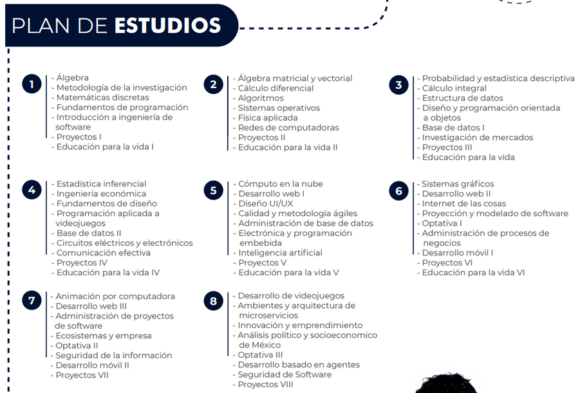
Page 08
UNIVERSIDAD MODELO
En base al plan de estudios de la Universidad Modelo, según el perfil de egreso nos indica que algunas de las siguientes habilidades son las que desarrollan sus ingenieros:
Diseñar y evaluar aplicaciones y sistemas informáticos, asegurando su fiabilidad, seguridad y calidad, conforme a principios éticos y a la legislación y normativa vigente.
Planificar y dirigir proyectos, servicios y sistemas informáticos en todos los ámbitos, liderando su puesta en marcha y su mejora continua y valorando su impacto económico y social.
Aplicar las técnicas de negociación, los hábitos de trabajo efectivos, el liderazgo y las habilidades de comunicación en todos los entornos de desarrollo de software.
Y esto en base a las asignaturas que llevan representa un 49% de las habilidades en el área de especialización ya que más del 34% de las materias son habilidades sociales ya que el porcentaje restante son matemáticas y optativas ya que el plan de estudios no es muy claro con las materias de carácter obligatorio.
Fundamentos de
Ingeniería de Software
Septiembre
2023

Slide 12



ACTIVIDADES O TAREAS ESPECÍFICAS QUE PROMUEVAN LAS COMPETENCIAS DE IS
Page 09
Aplicación de técnicas, herramientas y métodos para desarrollar y mantener software
Calidad y metodologías ágiles
Administrar procesos de desarrollo, mantenimiento, calidad y configuración de software
Proyección y modelado de software
Administración de procesos
Elaborar propuestas de mejora en el desarrollo, mantenimiento y administración de los procesos de software
Resolver problemas matemáticos en el ámbito de la ingeniería

Slide 13
Page 10
ÁREAS DE OPORTUNIDAD Y DESVENTAJAS
USANDO ANIEI COMO MARCO DE REFERENCIA

Slide 14

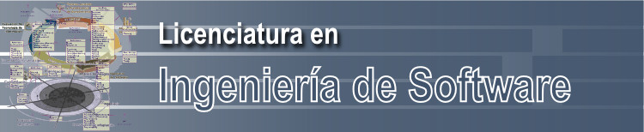
Page 11
UNIVERSIDAD AUTÓNOMA DE YUCATÁN
Haciendo la comparativa de la distribución de porcentajes de las áreas de conocimiento de la facultad de matemáticas UADY con respecto al modelo curricular de la ANIEI se puede remarcar:
Un área de oportunidad en cuanto a las competencias y conocimientos relacionados a la arquitectura de computadoras, sistemas digitales y hardware.
La malla curricular del programa de ingeniería de software de la UADY cuenta con un 2.7% en el perfil porcentual de esta área en su plan de estudios, equivalente a una sola materia, contra el 7.5% sugerido por la ANIEI.
Una desventaja en la comparación con el área de tratamiento de información, que incluye conocimientos técnicos de bases de datos y recuperación de la información
La UADY presenta un porcentaje de tan solo 8.1%, un gran déficit contra el 20% propuesto por el modelo curricular de ANIEI.
Fundamentos de
Ingeniería de Software
Septiembre
2023

Slide 15



Page 12
UNIVERSIDAD MODELO
Comparando el perfil porcentual del modelo curricular de la Universidad Modelo con la ANIEI, se puede señalar:
Un área de oportunidad en el enfoque que le brinda al entorno social, referida a todo lo relacionado con las organizaciones, ética y normatividad
Cuenta con un excedente 33.4% dividido en 6 materias de educación para la vida y 7 enfocadas a la administración de proyectos, a comparación del 12.5% sugerido por la ANIEI. Por lo que porcentualmente se puede notar una subóptima distribución de asignaturas lo que puede generar menores conocimientos técnicos.
Un mínimo porcentaje dedicado al área de conocimiento de software de base (1.6%), así como al tratamiento de la información (6.3%) en comparación con lo sugerido por la ANIEI (7.5% y 20% respectivamente).
Fundamentos de
Ingeniería de Software
Septiembre
2023

Slide 16
Page 13
LIS UADY
La UADY cuenta con la ventaja de tener más tiempo impartiendo la carrera lo que la hace mas reconocida en la industria, y ha tenido más oportunidad de crear conexiones con la industria.
RELACIÓN CON LA INDUSTRIA
Universidad Modelo
La Modelo lleva poco tiempo ofreciendo un plan de esta indole por lo que es un proceso que aún está empezando.
Septiembre
2023

Slide 17


Page 14
ACREDITACION
Se cuenta con algún cuerpo el cual evalúe y acredite al plan de estudios
ACREDITADOR
FMAT UADY
CONAIC
UNI MODELO
CACEI
Fundamentos de
Ingeniería de Software
Septiembre
2023

